Slide 1
NeuroPlan
Organização dos estudos e apoio a pausas
Tarefas e planejamento · Visão computacional como diferencial
Notes:
35 segundos. Apresentar equipe, disciplina e objetivo. A prevenção de burnout é motivação; este protótipo não demonstra esse efeito.

Slide 2
Problema e objetivo
Organizar tarefas, planejar o estudo
e oferecer espaço para pausas
Planejamento manual + assistente adulto + câmera opcional
Sugestões experimentais. A escolha continua com o estudante.
Notes:
45 segundos. Explicar a ambiguidade dos sinais. A OMS define burnout no contexto ocupacional, por isso o estudo acadêmico exige fundamentação própria. Fonte: https://www.who.int/news/item/28-05-2019-burn-out-an-occupational-phenomenon-international-classification-of-diseases

Slide 3
Experiência do estudante
01
Organizar
Cadastrar tarefas, disponibilidade e compromissos.
02
Planejar e revisar
Montar sete dias manualmente ou revisar uma proposta da IA.
03
Estudar e escolher
Preparar a matéria, iniciar estudo e escolher suas pausas.
Notes:
50 segundos. Mostrar organizador disponível a todas as contas. Criar tarefas, disponibilidade e compromissos. Próximos sete dias, sem recorrência ou calendário externo. Bloco de estudo apenas preenche matéria; iniciar manualmente. Em sessão, autorizar notificações de pausa e estudar em outra aba com NeuroPlan aberto. Câmera opcional, sem upload.

Slide 4
Arquitetura do sistema
Navegador
→
API
→
PostgreSQL
React + agenda
Câmera e Web Worker
Métricas EAR / MAR
Express + TypeScript
Validação e autorização
Gemini pelo servidor
Tarefas e agenda
Conversas e propostas
Sessões e pausas
Imagens locais. A IA recebe apenas o contexto de planejamento.
Notes:
60 segundos. React envia tarefas e horários à API, que autentica e valida. PostgreSQL guarda dados por conta. Gemini é chamado somente pelo servidor, com chave privada e contexto escolhido. Sem dados faciais ou cansaço no pedido de IA. Face Landmarker executa localmente no worker; imagens não seguem à API. Produção prevista: Express e React no Render, banco Neon. Demo local usa PGlite. Fontes: https://ai.google.dev/api/generate-content e https://ai.google.dev/edge/mediapipe/solutions/vision/face_landmarker/web_js

Slide 5
Modelo pré-treinado e métricas
01
MediaPipe Face Landmarker
Localiza pontos do rosto com um modelo pré-treinado.
02
EAR · proporção dos olhos
Abaixo de 0,21 por 2,5 segundos: fechamento sustentado.
03
MAR · proporção da boca
Acima de 0,60 por 1,2 segundo: possível bocejo.
Notes:
65 segundos. MediaPipe pré-treinado fornece pontos; equipe adapta EAR/MAR e persistência temporal do Python. Não treina emoções. Um sinal gera aviso; dois em cinco minutos sugerem pausa de cinco minutos, assim como 25 minutos ou cansaço 4–5. Adiar por cinco minutos, aceitar ou pausa manual. São regras experimentais, sem validação clínica. Fonte: https://ai.google.dev/edge/mediapipe/solutions/vision/face_landmarker/web_js

Slide 6
Assistente: revisão antes de salvar
01
Piloto adulto restrito
Convite verificado pela equipe e autorização no servidor.
02
Proposta editável
Tarefas selecionadas, horários disponíveis e pausas.
03
Confirmação do estudante
Editar, salvar ou descartar; reenvios não duplicam itens.
Notes:
65 segundos. IA restrita ao piloto de adultos convidados e verificados, com autorização no servidor. Menores usam organizador manual. Gemini produz JSON; Zod e o servidor verificam horários, conflitos, prazo e sete dias. A equipe desenvolve a integração, não treina o Gemini. Pedidos limitados a cinco por minuto e vinte por dia, timeout trinta segundos. Sem disponibilidade, perguntar; explicar atividades que não couberem. Serviço indisponível mantém organizador manual. A equipe deve configurar chave sem faturamento e testar a chamada real antes da demonstração. Termos e privacidade: https://ai.google.dev/gemini-api/terms

Slide 7
Como o protótipo foi criado
01
Base inicial
Detector Python, API Express e schema PostgreSQL.
02
Integração no navegador
Agenda, tarefas, contas, worker e histórico de estudo.
03
Consistência e publicação
Gemini, validação, migrações, testes e Render/Neon.
Notes:
55 segundos. Mostrar repositório e explicar código da equipe. Python original preservado; frontend e API integrados; migrações e testes. Informar apoio de IA conforme normas da faculdade. Não afirmar que a equipe treinou MediaPipe.

Slide 8
Verificação e evidências
01
Regras e detecção
Sequências sintéticas: piscadas, persistência e rosto ausente.
02
API e planejamento
Isolamento, convite adulto, horários, reenvio e quota.
03
Dois fluxos no navegador
Manual e adulto convidado; IA simulada, edição e recarga.
Notes:
55 segundos. Ver docs/RESULTADOS.md. Testes de auth e isolamento, autorização adulta por chamadas diretas, horários, fusos, confirmação idempotente, respostas inválidas, timeout e quota. Chrome headless confirmou fluxo manual e proposta com edição e recarga usando provedor de IA simulado. Isso valida integração, não qualidade do Gemini real. Chamada real com chave, publicação e avaliação de utilidade com pessoas ainda pendentes.

Slide 9
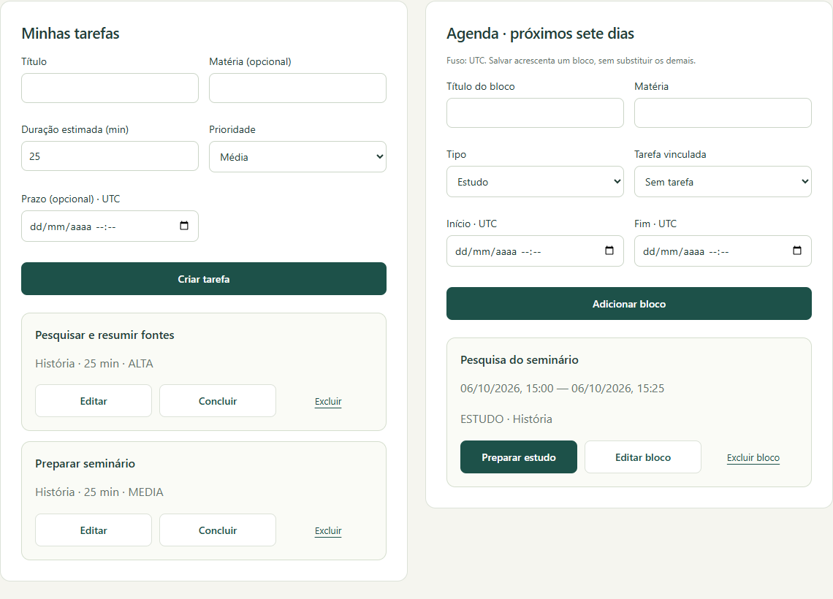
Demonstração do protótipo
Cadastrar uma tarefa
Definir horários
Revisar proposta
Salvar e estudar
Notes:
90 segundos. Criar tarefa, salvar disponibilidade e acrescentar bloco manual. Se o piloto Gemini estiver configurado e validado, usar adulto convidado para dividir tarefa, editar cartões e salvar; caso contrário, mostrar teste simulado claramente identificado. Recarregar agenda, preparar matéria e iniciar estudo manualmente. Autorrelato 4 demonstra regra de pausa, não acurácia facial. Screenshot do aplicativo real em Chrome com conta fictícia e proposta simulada no teste.

Slide 10
Limitações e próximos passos
A IA pode errar: revisão é necessária.
A câmera depende de luz e posição.
Sinais visuais não confirmam fadiga.
Próximo passo: testar o Gemini real
e avaliar a utilidade com voluntários.
Notes:
20 segundos. Reconhecer limitações, sem prometer prevenção de burnout. Melhorias futuras dependem de avaliação: calibração individual e pesquisa de utilidade.

